Slide 1



KIỂM TRA ĐÁNH GIÁ AN TOÀN THÔNG TIN
HỆ THỐNG ỨNG DỤNG WEB

Slide 2


NỘI DUNG
1
Nguy cơ mất an toàn thông tin đối với ứng dụng web
2
Đánh giá an toàn thông tin ứng dụng web
3
Quy trình kiểm tra an toàn thông tin ứng dụng web

Slide 3

Nguy cơ mất an toàn thông tin
đối với ứng dụng web
1
Nguy cơ do lập trình không an toàn
2
Nguy cơ do sử dụng các thư viện, third party không an toàn
3
Nguy cơ do sử dụng công nghệ web không an toàn
Notes:
Web Application, suy nghĩ đầu tiên thường là phát triển một ứng dụng web. Do đó, việc đảm bảo an toàn thông tin cho ứng dụng web – web app nói chung thường xoay quanh việc phát triển một ứng dụng web an toàn. Để có thể phát triển một ứng dụng web an toàn – là một ứng dụng web ”phòng tránh được nhiều nhất các nguy cơ đã biết”. Trong đó có các nguy cơ sau:

Slide 4
Nguy cơ mất an toàn thông tin
đối với ứng dụng web
Giải pháp đặt ra là gì?
Lập trình an toàn: Áp dụng các phương pháp lập trình an toàn như kiểm tra đầu vào (input validation), sử dụng chuẩn mã hóa (encoding) và quản lý lỗi đúng cách.
Xác thực và phân quyền: Đảm bảo rằng người dùng chỉ có quyền truy cập vào những dữ liệu và chức năng mà họ được phép. Thực hiện kiểm tra và cập nhật phân quyền thường xuyên.
Cập nhật - sao lưu dữ liệu thường xuyên: Thường xuyên cập nhật các thành phần phần mềm, thư viện và hệ điều hành để vá các lỗ hổng bảo mật đã biết.
Giám sát – Phát hiện: Sử dụng các công cụ giám sát an ninh để phát hiện và phản ứng nhanh chóng với các hoạt động bất thường hoặc các cuộc tấn công.
Nâng cao nhận thức: Đào tạo cho người dùng về các mối đe dọa bảo mật phổ biến, cách nhận diện và phòng tránh các cuộc tấn công ứng dụng WEB.
......
Notes:
Web Application, suy nghĩ đầu tiên thường là phát triển một ứng dụng web. Do đó, việc đảm bảo an toàn thông tin cho ứng dụng web – web app nói chung thường xoay quanh việc phát triển một ứng dụng web an toàn. Để có thể phát triển một ứng dụng web an toàn – là một ứng dụng web ”phòng tránh được nhiều nhất các nguy cơ đã biết”. Trong đó có các nguy cơ sau:

Slide 5

Đánh giá an toàn thông tin ứng dụng web
Khái niệm
Kiểm tra và đánh giá an toàn thông tin ứng dụng web là quy trình đánh giá an toàn thông tin của hệ thống hoặc ứng dụng web trước khi nó được triển khai hoặc đưa vào sử dụng chính thức. Quy trình này nhằm mục đích phát hiện các lỗ hổng bảo mật, đảm bảo rằng các biện pháp bảo mật đã được thực hiện đúng cách, và giảm thiểu rủi ro bảo mật cho người dùng và hệ thống.
Mục đích
Phát hiện các Lỗ Hổng Bảo Mật và đảm bảo ứng dụng tuân thủ các tiêu chuẩn và quy định bảo mật cần thiết (như OWASP Top Ten, PCI-DSS).
Tiếp tục phân tích và đánh giá mức độ rủi ro của các lỗ hổng bảo mật được phát hiện, từ đó đưa ra các khuyến nghị và biện pháp để cải thiện an toàn trước khi đưa hệ thống đi vào hoạt động chính thức.
Notes:
Khái niệm cơ bản về kiểm tra và đánh giá trước trong an toàn thông tin web liên quan đến việc thực hiện các bước kiểm tra và đánh giá để phát hiện, phân tích và quản lý các lỗ hổng bảo mật trước khi ứng dụng web được triển khai hoặc đưa vào hoạt động. Đây là giai đoạn quan trọng nhằm đảm bảo rằng các ứng dụng web được bảo mật và giảm thiểu rủi ro bị tấn công.
Kiểm thử xâm nhập tập trung vào việc tìm kiếm và khai thác các lỗ hổng bảo mật thông qua các cuộc tấn công giả lập.
Kiểm tra đánh giá an toàn thông tin có một phạm vi rộng hơn, bao gồm cả việc đánh giá chính sách, quy trình và các yếu tố liên quan đến quản lý an ninh bên cạnh các lỗ hổng kỹ thuật.

Slide 6
Đánh giá an toàn thông tin ứng dụng web
Có 3 phương pháp tiến hành đánh giá ứng dụng, gồm: Black box, White box và Gray box. Cụ thể là:
Black box
White box
Graybox
Thực hiện kiểm tra đánh giá bảo mật mà không có bất kỳ thông tin nào về cấu trúc của ứng dụng, các thành phần bên trong của nó. Chuyên viên đánh giá đóng vài trò như một kẻ tấn công.
Có đầy đủ kiến thức, thông tin bên trong ứng dụng. Whitebox bao gồm quá trình rà soát mã nguồn ứng dung để tìm lỗi
Thực hiện đánh giá kiểm tra với một lượng thông tin được cung cấp.

Slide 7

Đánh giá an toàn thông tin ứng dụng web
Quy trình kiểm tra bảo mật
Xác định mục tiêu
Tìm hiểu và thu thập thông tin
Phân tích và kiểm tra lỗ hổng
Rà quét bằng công cụ
Báo cáo và quản lý rủi ro
Công cụ kiểm tra bảo mật web
OWASP ZAP
Burp Suite
Nessus
Nikto
SQLMap

Slide 8
Xây dựng
Quy trình kiểm tra đánh giá an toàn thông tin ứng dụng web

Slide 9
I. Thu thập thông tin

Slide 10
Thu thập thông tin
1. Tìm kiếm Dự liệu Công Khai:
Tìm kiếm trên Google: Sử dụng các truy vấn tìm kiếm nâng cao để tìm kiếm thông tin liên quan đến ứng dụng, bao gồm các tài liệu, bài viết, thông báo bảo mật, và các dữ liệu công khai khác.
Social Engineering: Kiểm tra các thông tin công khai về tổ chức, nhân sự, và các nguồn khác có thể cung cấp thông tin hữu ích.
Xem xét Các Trang Web Chính: Tìm hiểu về cấu trúc trang web, các trang phụ, và các phần của ứng dụng mà có thể chứa thông tin nhạy cảm hoặc điểm yếu.
Tải về Tài liệu Công Khai: Tìm và phân tích các tài liệu như báo cáo, hướng dẫn, và chính sách có sẵn công khai trên trang web của ứng dụng.

Slide 11
Thu thập thông tin
2. Thu Thập Thông Tin Kỹ Thuật
Quét các địa chỉ IP để xác định các máy chủ và dịch vụ đang chạy. Tìm kiếm Tên Miền và Subdomain: Sử dụng công cụ như Sublist3r hoặc Amass để phát hiện các subdomain liên quan đến ứng dụng.
Kiểm tra các Header HTTP: Sử dụng công cụ như Burp Suite hoặc cURL để phân tích các header HTTP của ứng dụng và xác định các thông tin như phiên bản máy chủ, các công cụ bảo mật, và các cấu hình khác.
Sử dụng công cụ như Wappalyzer: Xác định các công nghệ và framework mà ứng dụng đang sử dụng.

Slide 12
Thu thập thông tin
3. Thu Thập Thông Tin từ Các API
Tài liệu API: Xem xét tài liệu API (nếu có) để hiểu cách API hoạt động, các điểm cuối (endpoints), và các tham số.
Thử nghiệm API Endpoints: Sử dụng các công cụ như Postman hoặc Burp Suite để kiểm tra các API endpoints, tìm kiếm các lỗ hổng và các điểm yếu.
4. Phân Tích Mạng Xã Hội và Các Nguồn Khác
Kiểm Tra Mạng Xã Hội: Tìm kiếm các tài khoản của tổ chức trên mạng xã hội để thu thập thông tin thêm về ứng dụng và tổ chức. Các mạng xã hội như LinkedIn, Twitter, và Facebook có thể cung cấp thông tin về nhân sự và các hoạt động của tổ chức.
Tìm kiếm Các Bài Viết và Tin Tức: Tìm kiếm các bài viết, blog, và tin tức liên quan đến tổ chức và ứng dụng để tìm hiểu về các sự kiện bảo mật, thông báo, hoặc các vấn đề liên quan.

Slide 13
II. Rà quét Lỗ hổng

Slide 14
Thu thập thông tin
Quét Ứng Dụng Web
Quét Các Điểm Vào (Entry Points): Xác định và quét các điểm vào chính của ứng dụng, bao gồm các URL, form đầu vào, và các API endpoints.
Sử Dụng Công Cụ Quét:
Burp Suite: Cấu hình và sử dụng Burp Suite để quét các điểm vào của ứng dụng. Bạn có thể sử dụng tính năng "Scanner" để phát hiện các lỗ hổng như SQL Injection, Cross-Site Scripting (XSS), và các vấn đề bảo mật khác.
OWASP ZAP: Sử dụng OWASP ZAP để quét ứng dụng web. Bạn có thể cấu hình các phương pháp quét, chọn các loại lỗ hổng cần kiểm tra, và theo dõi các phát hiện trong thời gian thực.
ACUNETIX: Công cụ quét lỗ hổng mạnh mẽ.
Thực Hiện Quét Tự Động: Chạy quét tự động để phát hiện các lỗ hổng bảo mật. Công cụ quét sẽ kiểm tra các điểm vào và phân tích các phản hồi để phát hiện các vấn đề bảo mật tiềm ẩn.

Slide 15
III. Thực hiện Kiểm tra

Slide 16
Thực hiện Kiểm tra
1. Kiểm tra Bảo mật Thụ động
Phân tích Mã nguồn: Xem xét mã nguồn của ứng dụng để tìm các lỗi lập trình phổ biến như SQL Injection, Cross-Site Scripting (XSS), và lỗi bảo mật khác. Nếu bạn có quyền truy cập vào mã nguồn, hãy sử dụng công cụ phân tích mã tự động hoặc phân tích mã thủ công.
Cấu hình Máy chủ và Phần mềm: Kiểm tra các cấu hình của máy chủ web (Apache, Nginx, IIS, etc.), cơ sở dữ liệu, và các phần mềm liên quan để đảm bảo rằng chúng được cấu hình đúng cách và không có lỗ hổng bảo mật. Xem xét các tệp cấu hình để đảm bảo các cài đặt bảo mật phù hợp.
Kiểm tra các tệp tài liệu về Ứng dụng : Kiểm tra xem các tài liệu bảo mật , file hướng dẫn sử dụng của ứng dụng có public hay có thông tin gì lộ lọt không.

Slide 17
Thực hiện Kiểm tra
2. Kiểm tra Bảo mật Chủ động
Thu thập thông tin: Xác định các điểm đầu vào của ứng dụng như URL, form, API endpoints, và các tài nguyên khác. Sử dụng công cụ thu thập thông tin như Nmap hoặc Recon-ng.
Quét lỗ hổng: Sử dụng các công cụ quét lỗ hổng như Burp Suite, OWASP ZAP, hoặc Nessus để tìm các lỗ hổng bảo mật phổ biến như SQL Injection, XSS, Cross-Site Request Forgery (CSRF), và các vấn đề cấu hình bảo mật.
Thực hiện Tấn công Mô phỏng: Thực hiện các cuộc tấn công giả lập để kiểm tra khả năng bảo vệ của ứng dụng. Ví dụ: thử nghiệm các cuộc tấn công SQL Injection bằng cách nhập các chuỗi đặc biệt vào các form đầu vào hoặc URL để xem liệu ứng dụng có xử lý chúng một cách an toàn không.

Slide 18
Thực hiện Kiểm tra
2. Kiểm tra Bảo mật Chủ động (tt)
Kiểm tra Xác thực và Phân quyền
Xác thực Người dùng: Kiểm tra các cơ chế xác thực người dùng như đăng nhập và đăng ký để đảm bảo rằng chúng hoạt động đúng và không cho phép truy cập trái phép.
Quản lý Phiên: Đánh giá cách ứng dụng quản lý các phiên người dùng (sessions), kiểm tra các cơ chế bảo mật của cookies và tokens để đảm bảo rằng chúng không bị tấn công.
Phân quyền và Truy cập: Xác minh rằng các cơ chế phân quyền hoạt động đúng, đảm bảo rằng người dùng chỉ có thể truy cập vào các tài nguyên mà họ được phép. Kiểm tra các quyền và phân quyền của người dùng để đảm bảo không có quyền truy cập không mong muốn.

Slide 19
Thực hiện Kiểm tra
2. Kiểm tra Bảo mật Chủ động (tt)
Đánh giá API:
Kiểm tra API Endpoints: Xác minh tính bảo mật của các API endpoints bằng cách thử nghiệm các kỹ thuật tấn công API phổ biến như Parameter Injection, Broken Authentication, và Insufficient Authorization.
Kiểm tra Tài liệu API: Đảm bảo rằng tài liệu API đầy đủ và cung cấp hướng dẫn rõ ràng cho việc sử dụng API một cách an toàn.

Slide 20
Thực hiện Kiểm tra
2. Kiểm tra Bảo mật Chủ động (tt)
Kiểm tra Giao diện Người dùng:
Kiểm tra Input Validation: Đánh giá các cơ chế kiểm tra và xử lý đầu vào người dùng để đảm bảo rằng chúng ngăn chặn các đầu vào độc hại.
Kiểm tra XSS và CSRF: Thực hiện các cuộc tấn công giả lập để xác định các lỗ hổng Cross-Site Scripting (XSS) và Cross-Site Request Forgery (CSRF).
Đánh giá Quá trình Xử lý Dữ liệu:
Kiểm tra Mã hóa Dữ liệu: Xem xét các cơ chế mã hóa dữ liệu trong ứng dụng để đảm bảo rằng dữ liệu nhạy cảm được mã hóa đúng cách khi lưu trữ hoặc truyền qua mạng.
Kiểm tra Quản lý Dữ liệu Nhạy cảm: Đảm bảo rằng các thông tin nhạy cảm như mật khẩu và dữ liệu thẻ tín dụng được xử lý một cách an toàn và tuân thủ các tiêu chuẩn bảo mật.

Slide 21
IV. Tổng hợp - Báo cáo

Slide 22
Tổng hợp - Báo cáo
1. Tổng hợp
Thu Thập Tất Cả Các Phát Hiện: Tập hợp tất cả các kết quả từ quá trình quét lỗ hổng, kiểm thử xâm nhập, và các kiểm tra bảo mật khác.
Phân Loại Lỗ Hổng: Phân loại các lỗ hổng theo các tiêu chí như loại lỗ hổng (SQL Injection, XSS, CSRF), mức độ nghiêm trọng (cao, trung bình, thấp), và khu vực ảnh hưởng (giao diện người dùng, API, cơ sở dữ liệu).
Đánh Giá Mức Độ Nguy Hiểm:
Đánh Giá Tác Động: Xác định mức độ ảnh hưởng của từng lỗ hổng đối với hệ thống hoặc ứng dụng, bao gồm khả năng gây ra thiệt hại hoặc rủi ro.
Chứng minh các phát hiện
Kiểm Tra Đúng: Đảm bảo rằng tất cả các lỗ hổng đã được xác thực là chính xác và không phải là các báo cáo giả.
Khuyến nghị khắc phục cho từng phát hiện: Xem xét các biện pháp khắc phục đã được đề xuất cho từng phát hiện.

Slide 23
Tổng hợp - Báo cáo
2. Báo cáo
Tạo Báo Cáo Chi Tiết: Soạn báo cáo chi tiết về các lỗ hổng bảo mật được phát hiện, bao gồm mô tả lỗ hổng, mức độ nghiêm trọng, và hướng dẫn khắc phục.
Cung Cấp Khuyến Nghị: Đưa ra các khuyến nghị cụ thể để khắc phục các lỗ hổng bảo mật và cải thiện an toàn của ứng dụng.

Slide 24

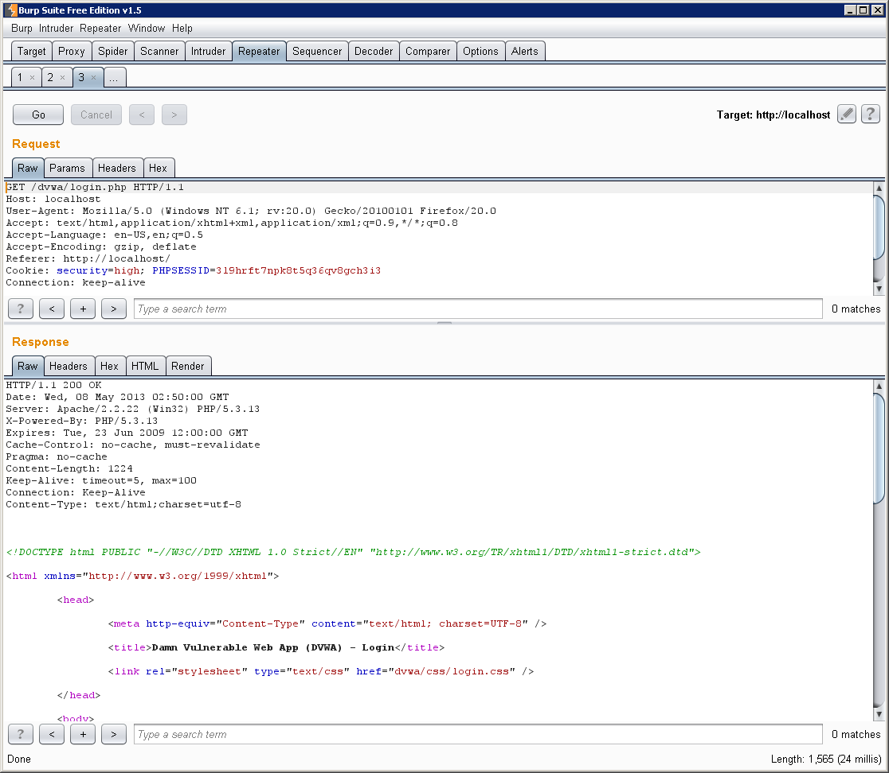
Một số thuật ngữ
Điểm vào ứng dụng
Là các điểm nhập liệu khác nhau mà người sử dụng gửi đến ứng dụng để xử lý bao gồm URLs, tham số trên querystring, trong phần POST, cookies, và những phần khác trong header mà được xử lý bởi ứng dụng. Điểm vào ứng dụng có thể là: Các tham số trên URL, Các tham số, thành phần trong POST data, Giá trị các trường trong HTTP Header: Cookie, Reference…
Intercept proxy
Là một loại Proxy, đứng giữa người dùng để sử dụng để theo dõi, sửa đổi, phát lại các request HTTP mà người dùng gửi lên ứng dụng

Slide 25
Xây dựng cấu trúc site, thư mục
Duyệt tất cả chức năng của ứng dụng thông qua intercept proxy. Có thể sử dụng công cụ để phát hiện những đường dẫn, chức năng còn bỏ sót. Kết thúc bước này cần xây dựng cấu trúc cây thư mục của ứng dụng. Cây bao gồm các file, thư mục, các request/response phục vụ cho việc tìm điểm vào ứng dụng.
Quá trình thực hiện gồm các bước:
Bước 1: Phân loại ứng dụng thành hai phần: Phần yêu cầu đăng nhập và phần không yêu cầu đăng nhập.
Bước 2: Tiến hành. Với những thành phần, chức năng không yêu cầu đăng nhập thì quá trình gồm hai bước: passive và active.
* Passive:
Ứng dụng web sẽ có một số thư mục ẩn, không thấy được nếu chỉ duyệt các liên kết thông thường trên giao diện ứng dụng. Sử dụng thông tin tài khoản hệ thống (tài khoản hệ điều hành) được cung cấp, truy cập vào thư mục đặt ứng dụng web để xác định những thành phần, thư mục ẩn này. Tiến hành truy cập những thư mục ẩn này thông qua intercepting proxy. Lặp bước này cho đến khi duyệt được hết nội dung, chức năng của ứng dụng Web.
* Active:
Ứng dụng web cung cấp chức năng cho khách gửi comment. Sử dụng active spider có thể tự động tạo ra nhiều comment, dữ liệu rác cho ứng dụng web. Với những thành phần yêu cầu đăng nhập chỉ thực hiện Passive. Tiến hành đăng nhập với nhiều mức tài khoản khác nhau, xác định tất cả nội dung, chức năng tương ứng với tài khoản đó. Kết thúc bước này thu được site map của ứng dụng, bao gồm cấu trúc file, thư mục, các url.

Slide 26
Xây dựng cấu trúc site, thư mục
Nhận diện được các cơ chế bảo mật cốt lõi được triển khai và cách làm việc của chúng. Hiểu được cơ chế xử lý chứng thực, quản lý phiên, điều khiển truy cập và các chức năng hỗ trợ như đăng kí, khôi phục lại mật khẩu. Ví dụ:
Đăng nhập sử dụng phương pháp gì ? token hay username/password, có sử dụng captcha không?
Quản lý phiên như thế nào? Mỗi lần đăng nhập có cấp phát phiên mới hay không ? Giá trị session id được sinh ra có ngẫu nhiên hay không ?
Có cung cấp chức năng đăng ký, quên mật khẩu hay không ? Cơ chế đăng ký, khôi phục mật khẩu thế nào?
Nhận diện các chức năng cụ thể, chi tiết của ứng dụng, các chức năng cốt lõi mà ứng dụng tạo ra và hành động của mỗi chức năng được thiết kế.

Slide 27
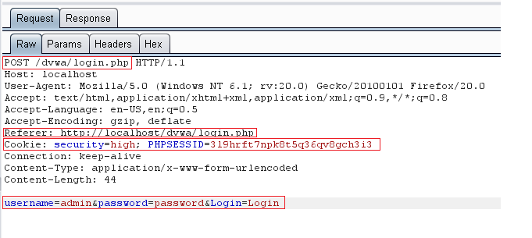
Xác định tất cả điểm vào ứng dụng
Các điểm vào ứng dụng có thể là:
- URL string: Sử dụng việc phân tích url, lấy ra các name ( tham khảo phần định nghĩa URI) làm đầu vào ứng dụng
- Các trường trong HTTP header như: User Agent, Cookie, Referer.
- Giá trị POST data: Cũng sử dụng phương pháp phân tích URI. Ví dụ như hình trên lấy được hai điểm vào ứng dụng là: username và password.

Slide 28
Xác định khả năng tấn công
Tiến hành phân tích từng điểm vào ứng dụng, xác định điểm vào đó có thể mắc lỗi gì. Mục đích là xác định khả năng tấn công ứng dụng. Cấu trúc bên trong và chức năng của ứng dụng ở phía server. Với mỗi điểm vào ứng dụng thu được ở trên, nhận diện các lỗi thông dụng thường xuất hiện ở chúng. Cụ thể như sau:
Chức năng/Tương tác | Khả năng mắc lỗi
Tương tác với cơ sở dữ liệu | SQL injection
Tương tác với hệ thống (ping, traceroute) | Command injection
File upload, download | Path traversal, stored cross-site scripting
Hiển thị thông tin do người dùng cung cấp | Cross-site scripting
Dynamic redirects | Chuyển hướng người dùng, header injection
Đăng nhập, đăng ký, khôi phục mật khẩu. | Liệt kê người dùng, mật khẩu yếu, tấn công brute force
Đăng nhập nhiều lớp (username/password, token) | Logic flaws
Tính năng mạng xã hội, thông tin tài khoản | Liệt kê người dùng, stored cross-site scripting
Tương tác với email | E-mail và/hoặc command injection
Sử dụng ứng dụng hãng thứ ba | Những lỗ hổng đã công bố
Phiên | Session Fixation
Chức năng quan trọng (thêm, sửa, xóa người dùng) | CSRF
Thông tin truyền dạng rõ | Session Hjacking
Phân quyền theo chiều ngang | Phân quyền truy cập dữ liệu
Phân quyền theo chiều dọc | Leo thang đặc quyền

Slide 29
Kiểm tra khả năng lỗi
Dựa vào thông tin về điểm vào, lỗi có thể mắc, tiến hành kiểm tra khả năng mắc lỗi với từng điểm vào ứng dụng. Kiểm tra các lỗi:
• Lỗi liên quan đến xác thực: liệt kê người dùng, tấn công vét cạn mật khẩu, chính sách mật khẩu mạnh.
• Lỗi liên quan đến quản lý phiên: Session Fixation, Session Hijacking, lỗi CSRF.
• Lỗi liên quan đến phân quyền, logic ứng dụng: lỗi phân quyền truy cập, lỗi leo thang đặc quyền.
• Lỗi không mã hóa dữ liệu nhạy cảm, sử dụng thuật toán mã hóa yếu.
• Lỗi cho phép spam SMS, email.
• Lỗi phê chuẩn đầu vào dữ liệu, bao gồm:
• Lỗi nhúng mã: SQL injection, OS command injection
• Lỗi Cross-site-scripting
• Lỗi thao tác với file: Path Traversal, Local File include/Remote File include.
• Lỗi liên quan đến chuyển hướng người dùng.

Slide 30
Phương pháp kiểm tra lỗi
Phương pháp kiểm tra đối với những lỗi thuộc dạng phê chuẩn đầu dữ liệu là sử dụng kỹ thuật Fuzzing. Phương pháp này có nghĩa là tiến hành gửi tới điểm vào dữ liệu những loại dữ liệu không hợp lệ (dữ liệu sai, dữ liệu gây lỗi, thường được gọi là mã tấn công, payload), nhận lấy kết quả trả về từ ứng dụng, phân tích xem có khả năng mắc lỗi hay không, ví dụ:
• Fuzzing URI
• Fuzzing Protocol.
• Fuzzing Header và Cookies.
...
Notes:
Fuzzing tập trung vào việc phát hiện lỗi trong cách phần mềm xử lý dữ liệu đầu vào, trong khi Brute Force tập trung vào việc đoán các thông tin bảo mật bằng cách thử tất cả các khả năng có thể. Mỗi kỹ thuật có ứng dụng và lợi ích riêng trong lĩnh vực kiểm thử bảo mật và an toàn thông tin

Slide 31
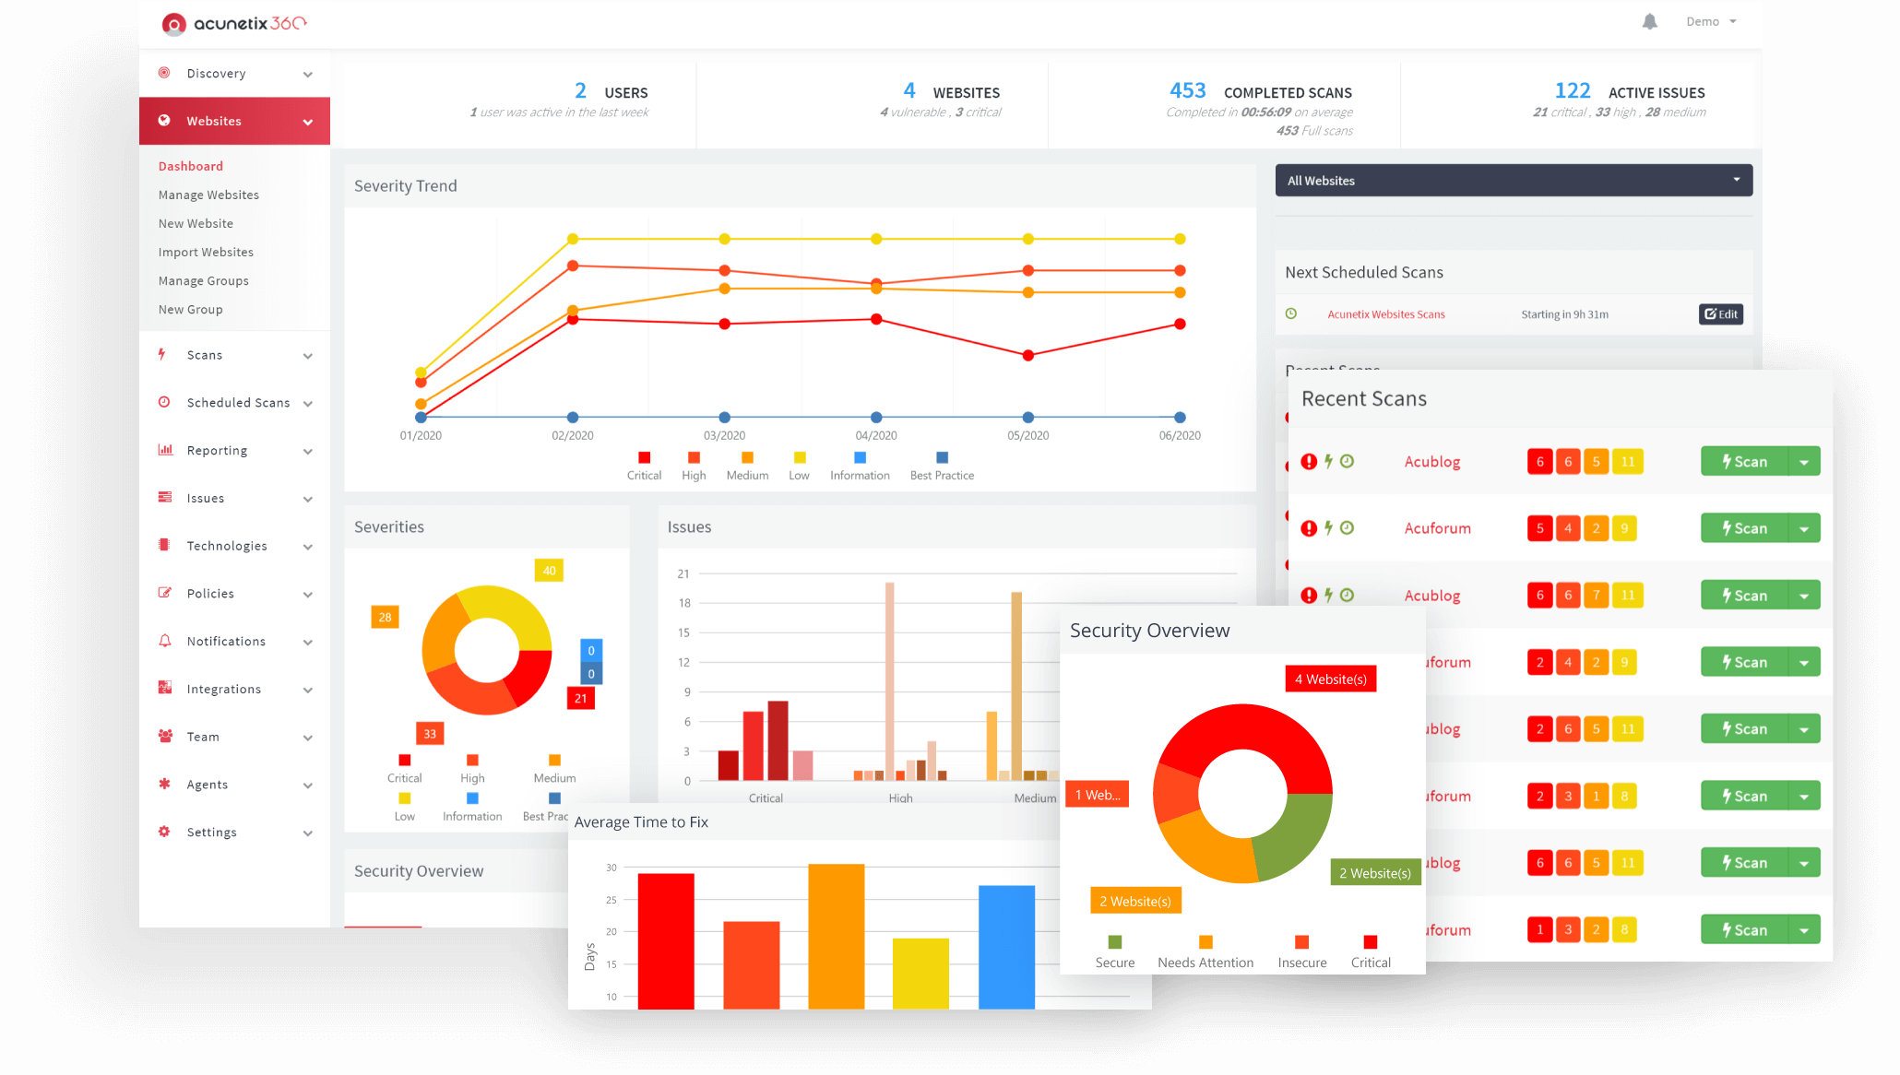
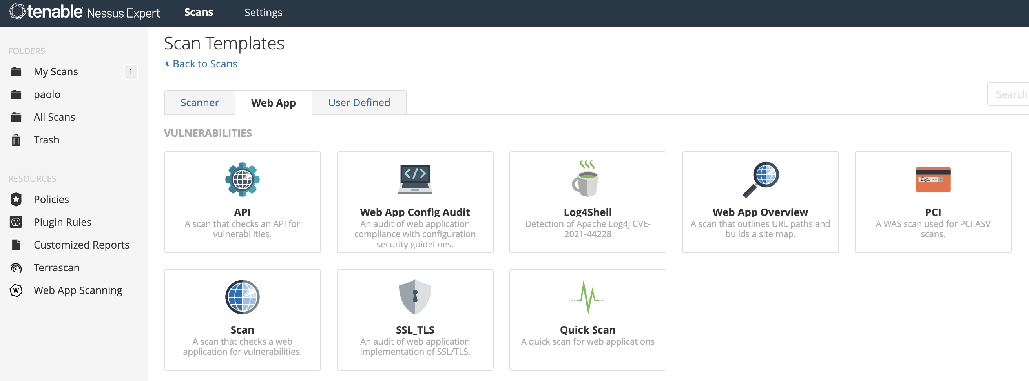
Kiểm tra bằng công cụ tự động
Sử dụng công cụ tự động dò quét lại ứng dụng, tránh trường hợp bỏ sót lỗi, không tìm hết điểm vào ứng dụng, ví dụ các công cụ như Acunetix, AppScan, Nessus...
*Lưu ý khi sử dụng: Việc sử dụng công cụ tiềm ẩn nguy cơ gây ra ảnh hưởng tới ứng dụng, cơ sở dữ liệu.
Công cụ Acunetix
Công cụ Nessus

Slide 32

Xây Dựng
Quy trình Kiểm tra đánh giá
An toàn thông tin cho ứng dụng WEB

Slide 33

THỰC HÀNH

